Slide 1
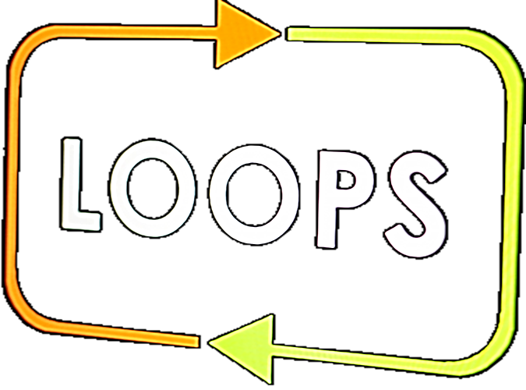
Повторения (цикли)
Прости повторения с for-цикъл
СофтУни
Преподавателски екип
Софтуерен университет
http://softuni.bg

Slide 2
Имате въпроси?
sli.do
#pb-march

Slide 3
Съдържание
Преговор
Какво е цикъл?
for-цикъл – конструкция
Цикли със стъпка
Работа с текст
Техники за използване на for-цикли

Slide 4

Преговор

Slide 5
Преговор
1. Каква ще е стойността на променливата а след изпълнението на следната програма:
int a = 5;
switch (a) {
case 5:
case 6:
a = a + 1;
break;
default:
a = a + 2;
break;
}
5
0
7
6

Slide 6
Преговор
2. Какво ще се отпечата на конзолата, ако изпълним следната команда:
System.out.println(!(5 == 5) && (4 + 1 == 5));
True
False
Runtime error
Compile time error

Slide 7
Преговор
3. Какво ще се отпечата на конзолата, ако изпълним следната команда:
System.out.println(!(3 == 3) || (3 == 5));
Runtime error
False
True
Compile time error

Slide 8
Преговор
4. Какво ще се отпечата на конзолата, ако изпълним следната проверка:
System.out.println(!(3 > 5) || (1 == 1));
Runtime error
Compile time error
True
False

Slide 9
Преговор
5. Какво ще се отпечата на конзолата, ако изпълним следната логическа проверка:
Less than 101
int number = 101;
if (number >= 1)
System.out.println("Larger than 1");
if (number <= 101)
System.out.println("Less than 101");
System.out.println("Equal to 101");
Larger than 1
Equal to 101
Compile time error

Slide 10
Преговор
Какво ще се отпечата на конзолата, ако изпълним следната логическа проверка:
String role = "Administrator";
String password = "SoftUni";
if(role.equals("SoftUni")) {
if(password.equals("SoftUni")) {
System.out.println("Welcome!");
}
}
Runtime error
"Welcome!"
Compile time error
No output

Slide 11
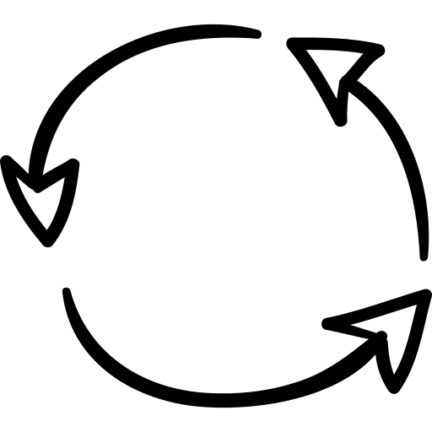
Цикли

Slide 12




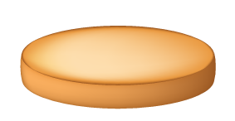
Какво е цикъл?
Често ни се налага да повтаряме едно и също действие многократно
Ако искаме да направим 3 бургера, бихме повторили едни и същи действия 3 пъти:

Slide 13
Какво е цикъл? (2)
Циклите в програмирането ни позволяват да повтаряме едни и същи действия определен брой пъти:
for (int i = 1; i <= 3; i++) {
System.out.print ("Bottom bun");
System.out.print ("Mustard");
System.out.print ("Meat");
System.out.print ("Lettuce");
System.out.print ("Top bun");
}

Slide 14

Повторения на блокове код
Конструкция за for-цикъл

Slide 15
for-цикъл - конструкция
Можем да повтаряме действия до определен момент чрез for-цикли
Ключова дума за конструкцията
Начална стойност
Крайна стойност
for (int i = 1; i <= 10; i++) {
System.out.print(i);
}
Инкрементация на индекса (i)
Тяло на цикъла: блок от код за повторение

Slide 16
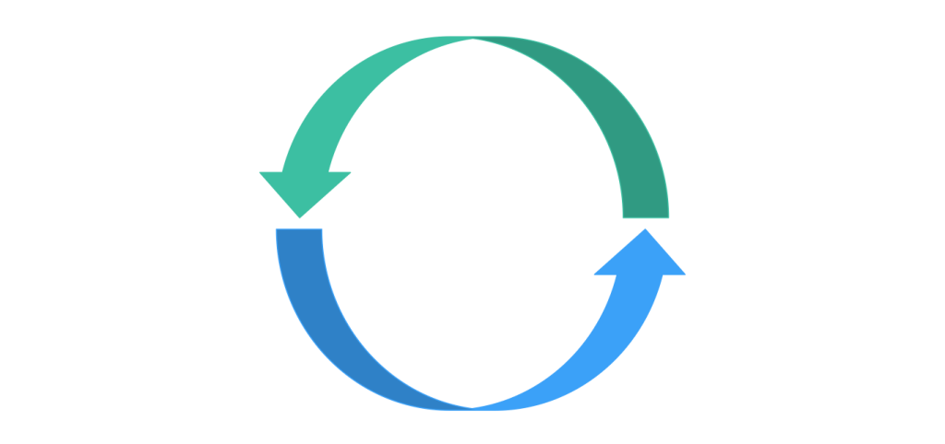
Числа от 1 до 100
Напишете програма, която:
Извежда числата [1…100] всяко на нов ред
i = 1
false
i <= 100
End loop
Принтиране
true
Print k
Тестване на решението: https://judge.softuni.bg/Contests/Compete/Index/1015#0

Slide 17

Работа с по-сложни for-цикли
Цикли със стъпка

Slide 18
Числата от N до 1 в обратен ред – условие
Напишете програма, която:
Прочита цяло число n
Отпечатва числата от n до 1 в обратен ред (стъпка -1)
Примерен вход и изход:
100
100, 99, 98, …, 3, 2, 1

Slide 19
Read n
i = n
false
i >= 1
Exit the loop
true
print i;
i --;

Slide 20
Числата от N до 1 в обратен ред – решение
Scanner scanner = new Scanner(System.in);
int n = Integer.parseInt(scanner.nextLine());
for (int i = n; i >= 1; i--) {
System.out.println(i);
}
Намаляваща стъпка: -1
Обърнато условие: i >= 1
Тестване на решението: https://judge.softuni.bg/Contests/Practice/Index/1015#8

Slide 21


Числата от 1 до N през 3 – условие
Напишете програма, която:
Прочита цяло число n
Отпечатва числата от 1 до n със стъпка 3
Примерен вход и изход:
10
1, 4, 7, 10

Slide 22
Read n
i = 1
false
i <= n
Exit the loop
true
print i;
i += 3;

Slide 23
Числата от 1 до N през 3 – решение
Scanner scanner = new Scanner(System.in);
int n = Integer.parseInt(scanner.nextLine());
for (int i = 1; i <= n; i += 3) {
System.out.println(i);
}
Задаване на стъпка 3
Тестване на решението: https://judge.softuni.bg/Contests/Practice/Index/1015#9

Slide 24
Четни степени на 2 – условие
Напишете програма, която:
Прочита цяло число n
Отпечатва четните степени на 2 до 2^{n}: 2⁰, 2², 2⁴, 2⁸, …, 2^{n}
Примерен вход и изход:
10
1, 4, 16 , …, 1024
7
1, 4, 16 , …, 64

Slide 25
Четни степени на 2 – решение
Scanner scanner = new Scanner(System.in);
int n = Integer.parseInt(scanner.nextLine());
int num = 1;
for (int i = 0; i <= n; i += 2) {
System.out.println(num);
num = num * 2 * 2;
}
Ползваме стъпка 2
Тестване на решението: https://judge.softuni.bg/Contests/Practice/Index/1015#10

Slide 26

Работа с текст

Slide 27
Работа с текст
Можем да вземем дължината на текст
Можем да вземем символ от текст по индекс
String text = scanner.nextLine(); // въвеждаме SoftUni
int length = text.length(); // 7
String text = scanner.nextLine(); // въвеждаме SoftUni
char letter = text.charAt(4); // U

Slide 28
Поток от символи - условие
Напишете програма, която
чете текст(стринг)
печата всеки символ от текста на отделен ред
Примерен вход и изход:
s
o
f
t
u
n
i
h
e
l
l
o
hello
softuni

Slide 29
Поток от символи - решение
Взимаме дължината на текста
for (int i = 0; i < input.length(); i++) {
char letter = input.charAt(i);
System.out.println(letter);
}
Взимаме всеки символ по индекс i

Slide 30
Сумиране на гласни букви - условие
Напишете програма, която:
Прочита от потребителя текст
Извежда сумата на гласните букви според таблицата по-долу:
Примерен вход и изход:
a | e | i | o | u
1 | 2 | 3 | 4 | 5
hello
6
(e+o = 2+4 = 6)
hi
3
(i = 3)
bamboo
9
(a+o+o = 1+4+4 = 9)
beer
4
(e+e = 2+2 = 4)

Slide 31
Сумиране на гласни букви - решение
Scanner scanner = new Scanner(System.in);
String input = scanner.nextLine();
int sum = 0;
for (int i = 0; i < input.length(); i++) {
switch (input.charAt(i))
case 'a': sum += 1; break;
case 'e': sum += 2; break;
// TODO: Add cases for other vowels.
}
System.out.println("Vowels sum = " + sum);
Тестване на решението: https://judge.softuni.bg/Contests/Practice/Index/1015#3

Slide 32
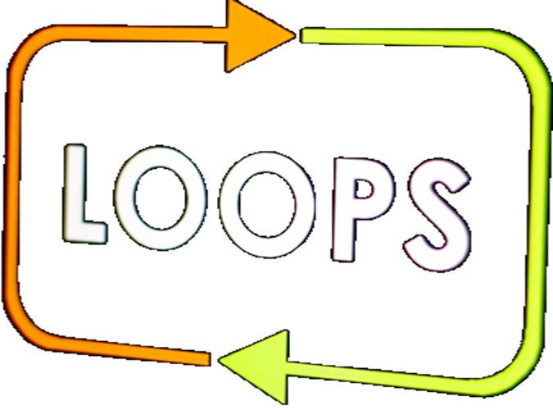
Повторения на блокове код
Решаване на задачи в клас (лаб)

Slide 33

Техники за използване на for-цикли
Задачи с цикли

Slide 34
Сумиране на числа - условие
Напишете програма, която:
Прочита цяло число n от потребителя
Прочита n последователни пъти числа и ги сумира
Извежда пресметнатата сума
Примерен вход и изход:
4
45
-20
7
11
2
10
20
3
-10
-20
-30
30
-60
43

Slide 35
Read input
i = 1
sum = 0
false
i <= n
Print the sum
true
Read a number;
Add it to the sum
Принтиране на сумата

Slide 36
Редица цели числа - условие
Напишете програма, която:
Чете n на брой цели числа
Принтира най-голямото и най-малкото число
5
10
20
304
0
50
15
5
25
255
154
3
Max number: 304
Min number: 0
Max number: 255
Min number: 3

Slide 37
smallest = int.MaxValue
biggest = int.MinValue
Read n
i = 0
false
i < n
Print output
true
biggest = num
num > biggest
Read input
smallest = num
num < smaller

Slide 38



Редица цели числа - решение
int smallest = Integer.MAX_VALUE;
int biggest = Integer.MIN_VALUE;
int n = Integer.parseInt(scanner.nextLine());
for (int i = 0; i < n; i++) {
int num = Integer.parseInt(scanner.nextLine());
if (num < smallest) smallest = num;
if (num > biggest) biggest = num;
}
System.out.printf("Max number: %d%n", biggest);
System.out.printf("Min number: %d", smallest);
Тестване на решението: https://judge.softuni.bg/Contests/Practice/Index/1015#5

Slide 39
Лява и дясна сума - условие
Напишете програма, която:
Прочита цяло число n от потребителя
Прочита последователно 2*n числа
Проверява дали сумите на левите n и десните n числа са равни
При равенство извежда "Yes" и сумата, в противен случай - "No" и разликата (изчислена като положително число)

Slide 40
Лява и дясна сума - условие
Примерен вход и изход:
Лява сума
2
10
90
60
40
2
90
9
50
50
Yes, sum = 100
No, diff = 1
Дясна сума

Slide 41
Решение: лява и дясна сума
Scanner scanner = new Scanner(System.in);
int n = Integer.parseInt(scanner.nextLine());
int leftSum = 0;
for (int i = 1; i <= n; i++) {
leftSum += Integer.parseInt(scanner.nextLine());
}
// TODO: read and calculate the rightSum
if (leftSum == rightSum)
System.out.println("Yes, sum = " + leftSum);
else
int diff = Math.Abs(rightSum - leftSum);
System.out.println("No, diff = " + diff);
Тестване на решението: https://judge.softuni.bg/Contests/Practice/Index/1015#6

Slide 42
Четна / нечетна сума - условие
Напишете програма, която:
Прочита цяло число(n) от потребителя
Прочита последователно n на брой числа
Проверява дали сумата на числата на четни позиции е равна на сумата на числата на нечетни позиции
При равенство печата "Yes" и сумата; иначе печата "No" и разликата (положително число).

Slide 43
Четна / нечетна сума - условие
Примерен вход и изход:
4
10
50
60
20
4
3
5
1
-2
3
5
8
1
Yes
Sum = 70
No
Diff = 1
No
Diff = 2

Slide 44
Решение: четна / нечетна сума
Scanner scanner = new Scanner(System.in);
int n = Integer.parseInt(scanner.nextLine());
int oddSum = 0;
int evenSum = 0;
for (int i = 1; i <= n; i++) {
int element = Integer.parseInt(scanner.nextLine());
if (i % 2 == 0) evenSum += element;
else oddSum += element;
}
// TODO: print the sum / difference
Тестване на решението: https://judge.softuni.bg/Contests/Compete/Index/1015#7

Slide 45

По-сложни задачи с цикли
Решаване на задачи в клас (лаб)

Slide 46

Какво научихме днес?
…
…
…
Можем да повтаряме блок код с for-цикъл
Цикли със стъпка
Цикли с намаляваща стъпка
Можем да вземем символ по индекс от текст

Slide 47
https://softuni.bg/courses/programming-basics

Slide 48












SoftUni Diamond Partners

Slide 49




SoftUni Organizational Partners

Slide 50

Лиценз
Настоящият курс (слайдове, примери, видео, задачи и др.) се разпространяват под свободен лиценз "Creative Commons Attribution-NonCommercial-ShareAlike 4.0 International"
Благодарности: настоящият материал може да съдържа части от следните източници
Книга "Основи на програмирането със C#" от Светлин Наков и колектив с лиценз CC-BY-SA

Slide 51




Обучения в СофтУни
Software University – High-Quality Education, Profession and Job for Software Developers
softuni.bg
Software University Foundation
http://softuni.foundation/
Software University @ Facebook
facebook.com/SoftwareUniversity
Software University Forums
forum.softuni.bg

